Slide 1
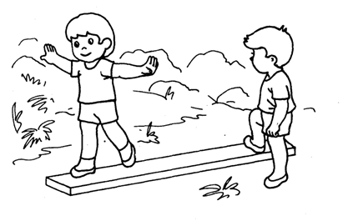
Презентация на тему: «Отработка навыков показа упражнений на гимнастической скамье».

Slide 2
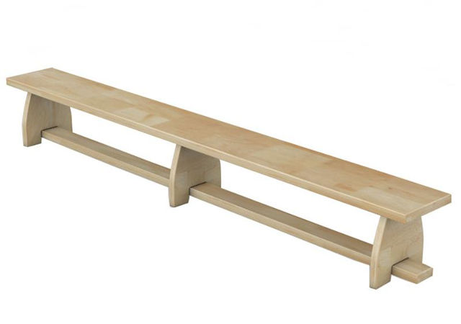
Гимнастическая скамейка - это спортивный снаряд. Используется для выполнения общеразвивающих и реабилитационных упражнений в детских садах, школах, спортивных залах, фитнес-клубах. Состоит из двух досок, верхней и нижней, которые соединены между собой опорами.

Slide 3
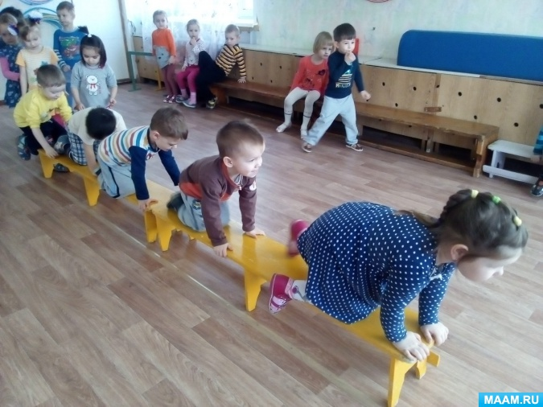
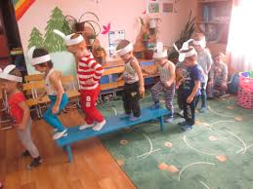
На скамье занимаются индивидуально или группой. В большинстве случаев упражнения направлены на укрепление мышц — ног, рук, пресса, спины. Гимнастическую скамью применяют для занятий, направленных на поддержание осанки и улучшения координации. Упражнения на ней просты для выполнения и подходят даже для детей дошкольного возраста.

Slide 4
Среди популярных общеразвивающих упражнений можно выделить:
-ходьба по скамейке — прямо, боком, на носках;
-отжимания и приседания с опорой на скамейку;
-перепрыгивание через скамейку;
-наклоны из положения сидя в стороны и вперед;
-подъем туловища из положения сидя или лежа (упражнение на пресс).

Slide 5
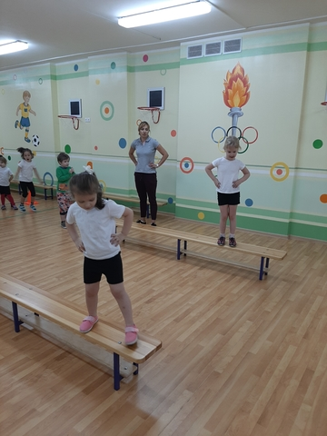
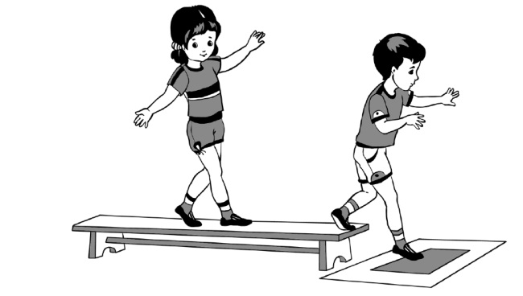
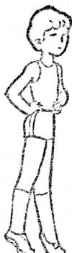
Ходьба по скамейке — прямо, боком, на носках.

Slide 6

Отжимания и приседания с опорой на скамейку.

Slide 7
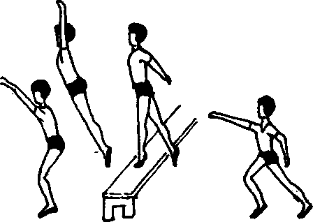
Перепрыгивание через скамейку.

Slide 8
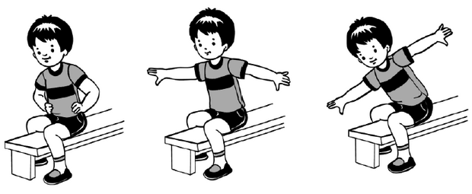
Наклоны из положения сидя в стороны и вперед.

Slide 9
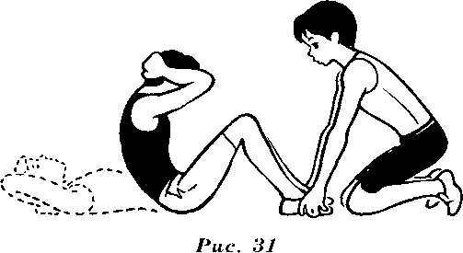
Подъем туловища из положения сидя или лежа (упражнение на пресс).

Slide 10
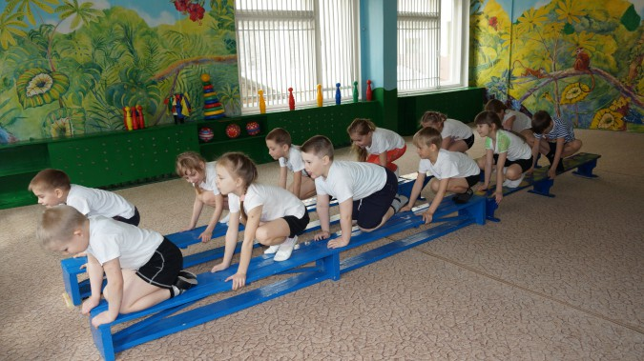
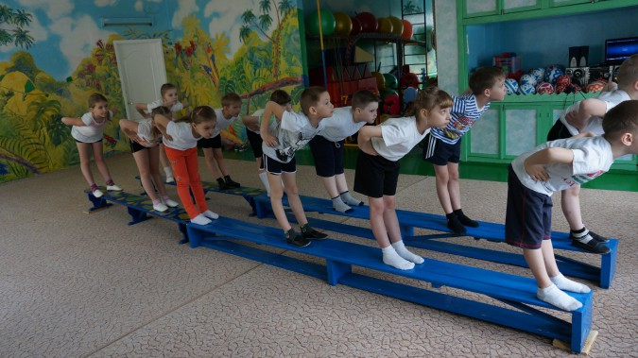
Общеразвивающие упражнения с использованием гимнастической скамейки давно и широко используются в физическом воспитании, лечебной физкультуре и спорте.
Использование упражнений с гимнастической скамейкой способствует развитию организма, воспитанию смелости, организованности занимающихся, развивают физические способности. Эти упражнения помогают формированию прикладных навыков, которые могут быть с успехом использованы в экстремальных ситуациях.
Представленный комплекс упражнений на гимнастической скамейке ориентирован на реализацию современных педагогических технологий развивающего и дифференцированного обучения и направлен на развитие у занимающихся силы, выносливости и координации движений.

